Slide 1
Gazete ve Kamusal Alan
12. Hafta
Dr. Öğr. Üyesi Gül Karagöz Kızılca

Slide 2
Tarihsel çerçeve:
*Haber ihtiyacının artmasına neden olan etkenler
-Ticaret
-Devletlerarası ilişkiler

Slide 3
Haber ihtiyacının artmasına neden olan etkenler
-Yönetim biçimlerinde yaşanan değişiklikler
-Matbaanın yaygınlaşması
-Okuryazarlığın artması
-Aydınlanmanın etkisi

Slide 4
Kapitalizm gazete ilişkisi
Ulus devlet gazete ilişkisi
Aydınlanma gazete ilişkisi

Slide 5
İlk gazeteler
Roma İmparatorluğu’nda Sezar döneminde, resmi gazete olarak adlandırılabilecek “Acta Publica” adlı tek sayfalık bültenler basılmıştır. Yine bu dönemde, halkı ilgilendiren günlük önemli olayları kapsayan “Acta Diurna” adıyla bildiriler halkın görebileceği mekanlara asılmıştır. Acta Diurnalar, bugünkü gazetenin atası sayılmaktadır.
Çin’de M.S 911 yılında Tang hanedanı döneminde yayınlanan ve elle çoğaltılan Pao (Rapor)’dur. 17. yüzyıla değin elle çoğaltılamaya devam edilmiştir.

Slide 6
İlk gazete formları
Haber mektupları
Haber yaprakları
Broşürler
Haber bültenleri
Haber kitapçıkları

Slide 7
Kamusal Alan
Habermas ve kamusal alan kavramı
Okuryazarlık ve kamusal alan ilişkisi
Kamusal mekanlar ve kamuoyunun oluşması

Slide 8
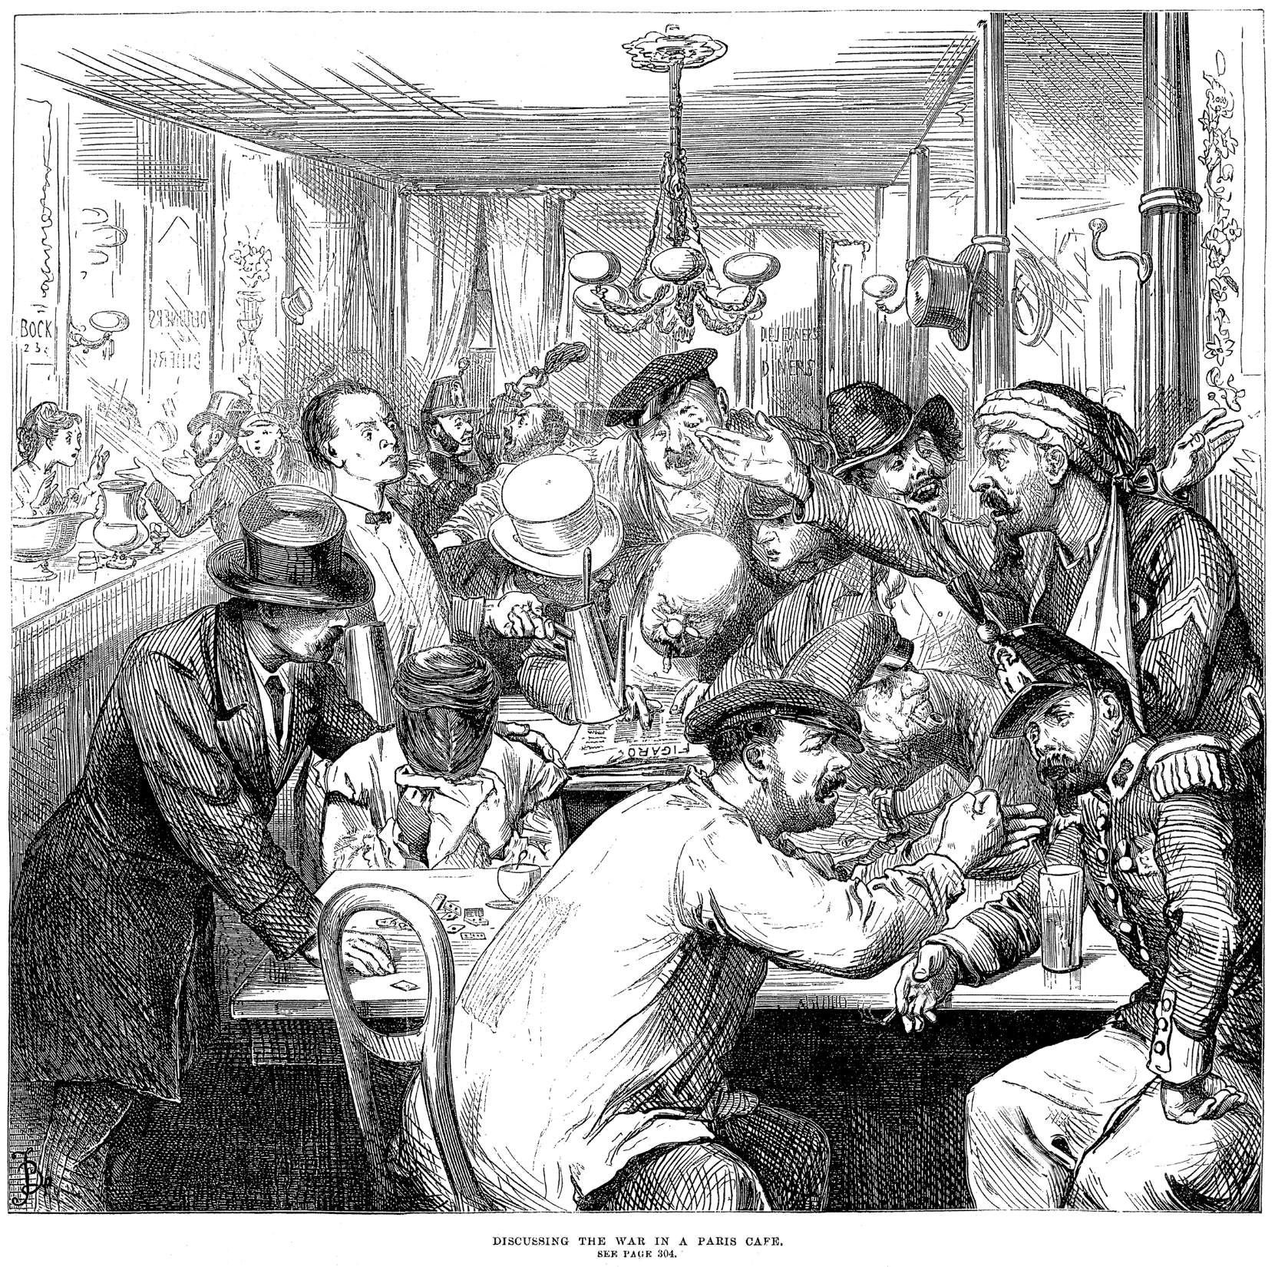
Kamusal alan mekanları
*Batı’da kamusal alan
-Salonlar
-Caféler

Slide 9
*Batı’da kamusal alan
-Meydanlar
-Kulüpler
-Dernekler

Slide 10
Osmanlı ve Kamusal Alan
*Osmanlı İmparatorluğu’nda kamusal alan ve kamuoyundan söz etmek mümkün müdür?
*Osmanlı İmparatorluğu’nda gazetenin ortaya çıkışı ve kamusal alan ilişkisi
*Muhalefet ve kamuoyu

Slide 11
Osmanlı İmparatorluğu’nda kamusal alan mekanları
*Berber dükkanları
*Kahvehaneler
*Hamamlar
*Dini mekanlar (Cami, kilise, sinagog)
*Kıraathaneler
*Meyhaneler

Slide 12
Osmanlı Kahvehanesi

Slide 13
Berber Dükkanı

Slide 14
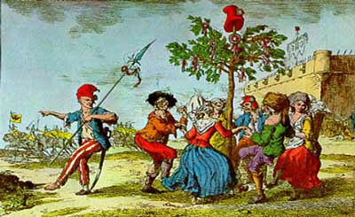
Osmanlı İmparatorluğu ve Gazeteler
İlk gazeteler: Osmanlı İmparatorluğu’nda ilk gazete Fransızlar tarafından 1795 yılında basılan Bulletin des Nouvelles(Haber Bülteni)’dir. Gazetenin kaç sayı çıktığı bilinmemektedir. Fransız elçiliği tarafından devrimin propagandasını yapmak üzere çıkarılmıştır.

Slide 15
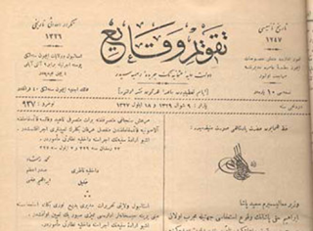
Osmanlı İmparatorluğu’nda ilk resmi gazete 1831 yılında yayınlanan Takvim-i Vekayi’dir.

